Slide 1

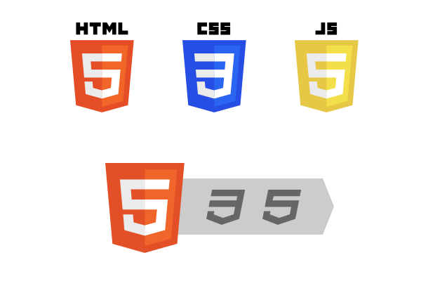


Prog. En couches
AJAX
JSON
PHP - POO
HTTP / GET – POST …
FRONTEND
RWD
Apache
JSON
CLIENT - Navigateur
JSON
Apache
AJAX
HTTP / GET – POST …
JSON
HTTP / GET – POST …
PHP - PDO
POO
SGBD-R MySQL
API
REST
SQL
Prog. En couches
BACKEND

Slide 2
HTML / CSS / JS | PHP Variables super globales Tableaux associatifs PDO | AJAX | JSON
PROMISE | API | BACKEND | FRONTEND
POO | RWD | DCU / DSE / Diagramme d’activité / UML | BDD-R
MCD – MERISE | HTTP GET POST | HTTP STATUS | SQL
CLIENT - Navigateur | SERVEUR | CORS CSRF XSS
Prog. En couches | SGBD-R MySQL | Apache / WAMP | Separation of Concerns
DRY – KISS | REST | RTFM | COOCKIE

